Slide 1



КЕАҚ «Д. Серікбаев атындағы Шығыс Қазақстан техникалық университеті»
Цифрлық технологиялар және жасанды интеллект мектебі
«Өндірістік электроника» пәні бойынша
лекциялар курсы
6 - ЛЕКЦИЯ
Цифрлық технологиялар және жасанды интеллект мектебінің қауымдастырылған профессоры АЛИБЕККЫЗЫ К.
Өскемен, 2024 г.

Slide 2
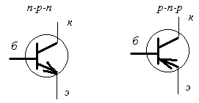
БИПОЛЯРЛЫ ТРАНЗИСТОР
Жалпы мағлұматтар. Биполярлы транзистор – екі p-n аусуы бар жартылайөткізгіштік құрал. Транзисторлардың биполяр (екі полоюсті) атану себебі – одан ток өткен кезде заряд тасымалдаушылардың екі тегі (электрондар мен кемтіктер) қатысады. Транзисторлар екі типті болады: p-n-p және n-p-n. Біршама артықшылықтары бар болғандықтан n-p-n типті транзисторлар қолданыста кеңінен таралған. Биполяр транзисторлардың схемадағы белгіленуі суретте келтірілген.
1 Сурет – Транзисторлардың схемадағы белгіленуі
Бұл жердегі белгіленулер: «б» – база, «к» – коллектор, «э» – эмиттер. Транзистордың типі (п-р-п немесе р-п-р) эмиттердегі бағдарсызықтың бағытымен анықталады, ол эмиттерлік ауысу тогының бағытын көрсетеді. р-п-р типті транзистордың коллекторы қуат көзінің теріс полюсіне, ал п-р-п типті транзисторда оң полюсіне қосылады. 18 суретте п-р-п және р-п-р типті транзисторлардың электродтарындағы токтар мен кернеулер келтірілген.
2

Slide 3
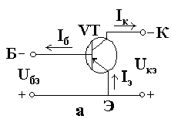
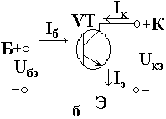
2 сурет - Әртүрлі типті транзисторлардағы токтар мен кернеулер
С уретте п-р-п және р-п-р типті транзисторлардың электродтарындағы токтар мен кернеулер келтірілген.
32

Slide 4
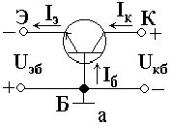
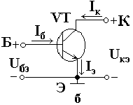
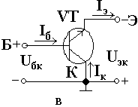
Кіріс сигнал көзі мен транзистордың шығыс тізбегі арасында қай электрод ортақ болуына байланысты транзисторды қосудың негізгі үш түрлі қосылу схемасы болады: ортақ эмиттермен (ОЭ), ортақ коллектормен (ОК) және ортақ базамен (ОБ).
3 Сурет – Транзистордың түрліше қосылу схемалары.
а) – ортақ базамен; б) – ортақ эмиттермен; в) – ортақ коллектормен.
4

Slide 5
Транзистордың әртүрлі қосылу схемаларының негізгі салыстырмалы техникалық параметрлері 1 кестеде келтірілген.
1 кесте – Транзистордың әртүрлі қосылу схемаларының негізгі салыстырмалы техникалық шамалары
 | r_{кір} | r_{шығ} | K_{u} | K_{i} | K_{p} | Ескерту
ОЭ | Орташа | Жоғары | Жоғары | Жоғары | Өте жоғары | Жиі қолданылады
ОК | Өте жоғары | Өте төмен | 1 | Жоғары | Жоғары | Жиі қолданылмайды
ОБ | Төмен | Өте жоғары | Жоғары | 1 | Жоғары | Сирек қолданылады
5

Slide 6
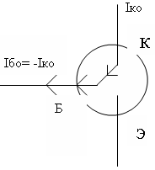
Транзистордың жалпы және көбінесе жиі қолданылатын, оны сипаттайтын көрсеткіші – эксперимент жүзінде алынған статикалық вольтамперлік сипаттамасы (ВАС).
Транзистордың статикалық сипаттамасын эксперимент жүзінде алынған, жүктемесіз режимдегі (R_{ж}=0) транзистордың p-n ауысуындағы ағатын ток пен кернеу арасындағы қатынастарды көрсететін графиктер құрайды. Бұл сипаттамалар әр типті транзистор үшін бірегей болып табылады және олар транзистордың зауыттан шыққан төлқұжатында немесе жартылайөткізгіштік приборларға арналған анытамаларда келтіріледі.
Транзистордың негізгі ВАС-ы болып оның кіріс және шығыс сипаттамалары қарастырылады.
Практикада әдетте транзисторды ортақ эмиттермен (ОЭ) қосу жиі қолданылады. Бұлай қосқан кезде база кіріс электроды болып табылады, эмиттер жермен жалғанады (ол ортақ электрод), ал коллектор шығыс электроды болады.
4 Сурет - Транзистордың температуралық токтарының таралуы
6

Slide 7
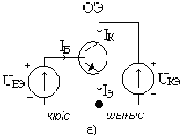
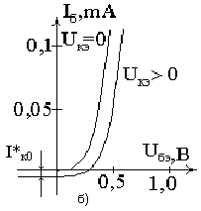
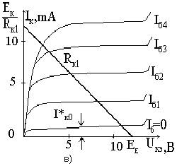
ОЭ схемасымен қосылған транзистордың шығыс сипаттамасы – берілген (бекітілген) I_{б} кіріс тогындағы I_{к} =f₂(U_{кэ}) тәуелділігі – I_{к} шығыс тогының U_{кэ} колектор мен эмиттер арасындағы кернеуге тәуелділігі. Егер U_{бэ}=0 болса, коллектор тізбегінде тек жылулық ток қана жүреді, өйткені бұл жағдайда (қарастырылып отырған n-p-n типті транзистор үшін) эмиттерден электрондардың базаға инжекциясы (бүркуі) болмайды.
5 Сурет – ОЭ схемасымен қосылған (а)
транзистордың кіріс (б) және шығыс (в) ВАС-ы
7

Slide 8
Кіріс ВАС-ында көрініп тұрғандай, (21-б сурет) кіріс жағынан транзистор U_{бэ} кернеуінің белгілі бір мәніне дейін сезімталдығы жоқ аймаққа ие, бұл аймақта транзистордың күшейткіш қасиеттері болмайды. Германий транзисторларында кернеудің бұл мәні (0,3 – 0,5 В шамасында ) кремний транзисторларына қарағанда (0,6 – 0,9 В) төмен болады (бұл шаманы 0,7 В деп қарастырамыз).
Күшейткіш элемент ретінде ОЭ схемасымен қосылған статикалық режимдегі транзисторды сипаттайтын параметр – база тогының күшею коэффициенті h_{21э}:
h_{21э}=β = I_{к} / I_{б}, при U_{кэ}= const
Анықтамаларда бұл параметр статикалық режимдегі көрсеткіш екендігі жайында арнайы атап көрсетіледі. Көптеген транзисторлар үшін h_{21э} мәні h_{21э}=10-200 аралығында болады.
8

Slide 9
h_{21э} параметрі h – парметрлер қатарына жатады, бұл төртполюстіктің арнайы параметрі. Анықтамаларда басқа да һ – параметрлер келтіріледі, олар:
- h_{11э} – транзистордың кіріс дифференциалдық кедергісі, ол U_{кэ}=const кезіндегі h_{11э}=ΔU_{бэ}/ΔI_{б} қатынасымен анықталады;
- h_{22э} – шығыс дифференциалдық өткізгіштік h_{22э}=ΔI_{к}/ΔU_{кэ}, I_{б}=const.
Бұл екі параметр динамикалық параметрлер болып табылады.
ОЭ схемасымен жалғанған транзисторлар үшін кіріс кедергі кОм-дар шамасында болады, шығыс өткізгіштігінің мәні – 10⁻⁴-10⁻⁵ шамасында.
Транзистор колектор тізбегіндегі R_{к} жүктемемен жұмыс істегенде коллектордағы кернеу азаяды, колектордағы токтың жоғары мәндерінде нөлге дейін төмендейді. Коллектор тогы I_{к} мен ондағы кернеу U_{к} арасындағы байланыс жүктеме түзуі теңдеуімен анықталады, оның түрі мынадай:
I_{к}=(Е_{к} - U_{к})/R_{к}
Транзистордың коллекторлық (шығыс) сипаттамаларында (21-в сурет) жүктемелік түзу координаттар осімен мынадай нүктелерде қиылысады:
- горизонталь осьті коллектор мен эмиттер арасындағы Uкэ кернеудің Ек мәнінде, бұл кезде Iк = 0 болады;
- вертикаль осьті Ек/Rк нүктесінде, бұл кезде транзистор қанығу режимінде болады (транзистор қысқаша тұйықталған деп есептеуге болады).
Келтірілген графикалық сызбалар мен есептеулер биполяр транзисторлар негізіндегі әртүрлі күшейткіш схемаларды жобалағанда қолданылады.
9

Slide 10
Қолданылған әдебиеттер
1 Агаханян Т.М. Интегральные микросхемы: Учеб. пособие для вузов. – М.: Энергоатомиздат, 2015. – 464с., ил.
2 Аринова Н.В. Основы электроники: Рабочая программа, задания и ме­тодические указания к контрольным работам для студентов специальности 050716 «Приборостроение» заочной формы обучения. ВКГТУ. - Усть-Каменогорск, 2014. – 51с.
3 Бочаров Л.Н. и др. Расчет электронных устройств на транзисторах / Бочаров Л.Н., Жебряков С.К., Колесников И.Ф. – М.: Энергия, 2012. – 208с., ил. – (Массовая радиобиблиотека; Вып. 963).
4 Забродин Ю.С. Промышленная электроника: Учебник для вузов. – М.: Высш. Школа, 2011. – 496 с., ил.
5 Герасимов В.Г., Князев О.М. и др. Основы промышленной электроники. – М.: Высшая школа, 2000.
9

Slide 11
НАЗАРЛАРЫҢЫЗҒА РАХМЕТ!

